Slide 1

Введение в математику
Урок 3
Графики на плоскости
Тригонометрия

Slide 2

План урока
Тригонометрические функции: sin, cos, tg
Радианы и градусы
Основные тригонометрические тождества
Обратные тригонометрические функции

Slide 3
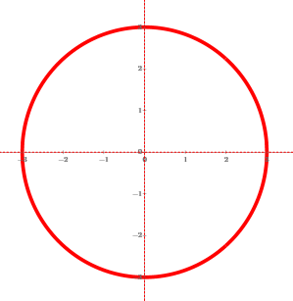
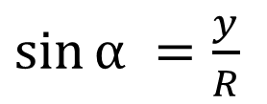
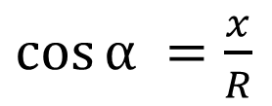


Синус и косинус
y
$$x^{2}+y^{2}=R^{2}$$
$\cos{α }$ $=\frac{x}{R}$
α
x
$\sin{α }$ $=\frac{y}{R}$
$${sin⁡}^{2}α+\cos^{2}α=1$$

Slide 4

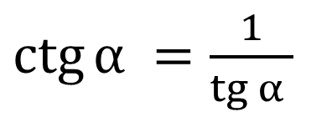
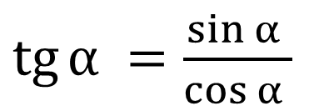


Тангенс и котангенс
y
$$(x,y)$$
$\cos{α }$ $=x$
α
x
$\sin{α }$ $=y$
$\operatorname{tg}{α }$ $=\frac{\sin{α }}{\cos{α }}$
$\operatorname{ctg}{α }$ $=\frac{1}{\operatorname{tg}{α }}$

Slide 5







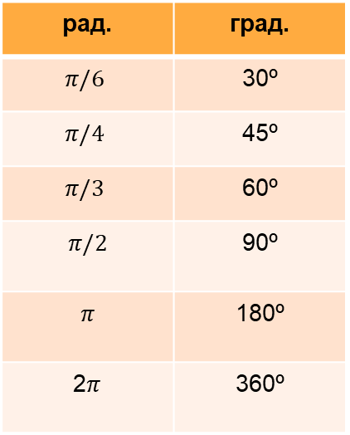
Радианы и градусы
y
$$\text{9}\text{0}\text{º}$$
$$π/2$$
$$(x,y)$$
рад. | град.
$$π/6$$ | 30º
$$π/4$$ | 45º
$$π/3$$ | 60º
$$π/2$$ | 90º
$$π$$ | 180º
2$π$ | 360º
$$\text{180}\text{º}$$
α
$$π$$
x
$$2π$$
$$3π/2$$
$$L=2πR$$

Slide 6

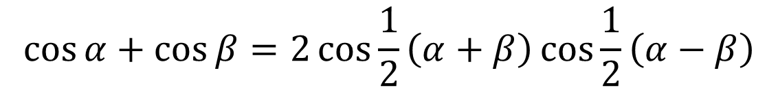
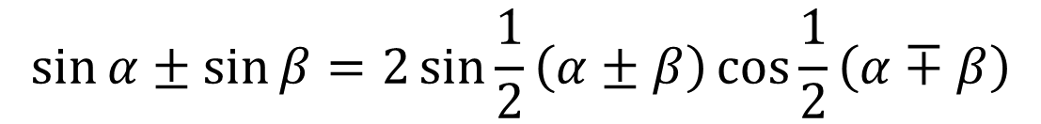
Тригонометрические тождества
$${sin⁡}^{2}α+\cos^{2}α=1$$
$$\sin{α}±\sin{β}=2\sin{\frac{1}{2}\left(α±β\right)}\cos{\frac{1}{2}\left(α∓β\right)}$$
$$\cos{α}+\cos{β}=2\cos{\frac{1}{2}\left(α+β\right)}\cos{\frac{1}{2}\left(α−β\right)}$$

Slide 7
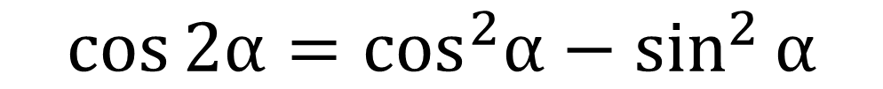
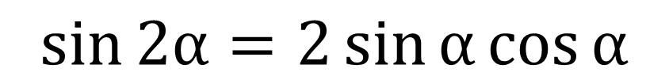
Формулы двойных углов
$$\sin{2α}=2\sin{α\cos{α}}$$
$$\cos{2α}=\cos^{2}α−{sin⁡}^{2}α$$

Slide 8
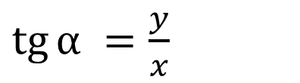






Обратные тригонометрические функции
$\sin{α }$ $=y$
$$(x,y)$$
$\cos{α }$ $=x$
$\operatorname{tg}{α }$ $=\frac{y}{x}$
α
$\arcsin{y }$ $=α$
$\arccos{x }$ $=α$
$\operatorname{arctg}{y/x}$ $=α$

Slide 9
Домашнее задание
Чему равны синус, косинус, тангенс перечисленных углов? Запишите значения в таблицу:
угол | sin | cos | tg
30º
45º
60º
90º
180º

Slide 10
Что мы узнали?
Как определяются тригонометрические функции
Что такое радианы и градусы
Как выглядят графики тригонометрических функций
Как определяются обратные тригонометрические функции

